Slide 1
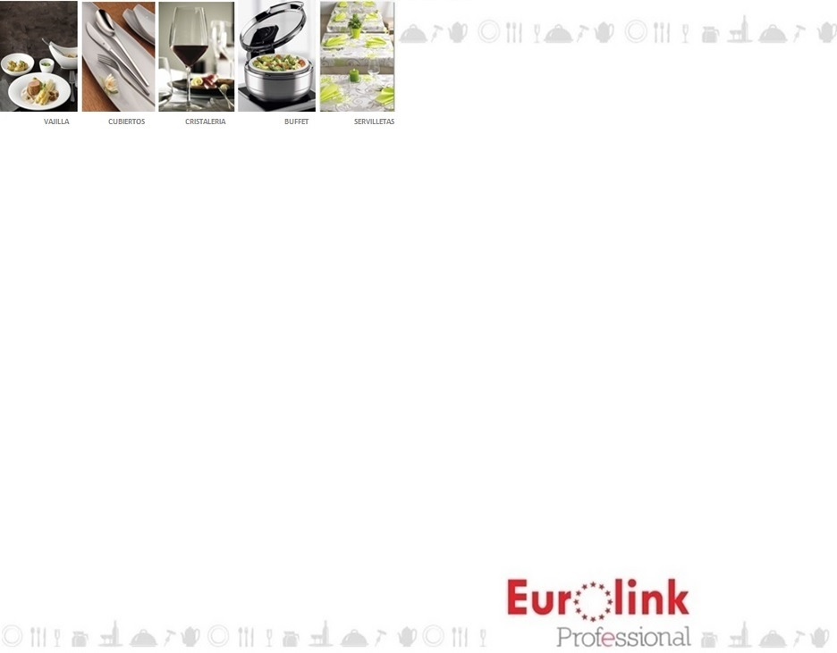
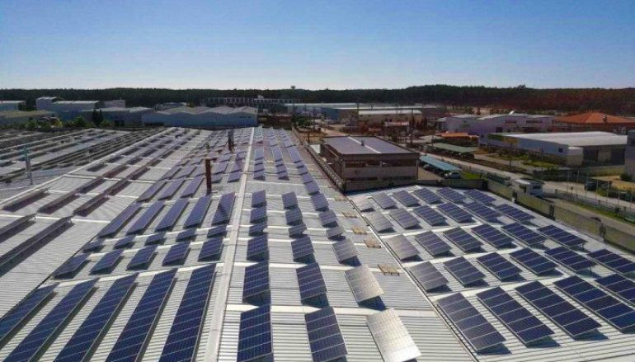
COSTA VERDE
Firma especializada en el sector HORECA, fundada en 1992 siendo una de las empresas más modernas del sector en el espacio de la Unión Europea.
Las piezas se obtienen utilizando varios procesos de fabricación, entre ellos, el llenado, el prensado isostático, el llenado en alta presión y el contra-moldeado, una primera cocción a 1000ºC, en un ciclo hasta 18 horas, para luego cocer a una temperatura de hasta 1400 ° C.
Es de destacar la alta resistencia que posee a los ataques químicos, que le provocan los detergentes, los alimentos y los ataques mecánicos, en particular a la utilización de cubiertos, haciéndola perfecta para el uso en el sector institucional.

Slide 2
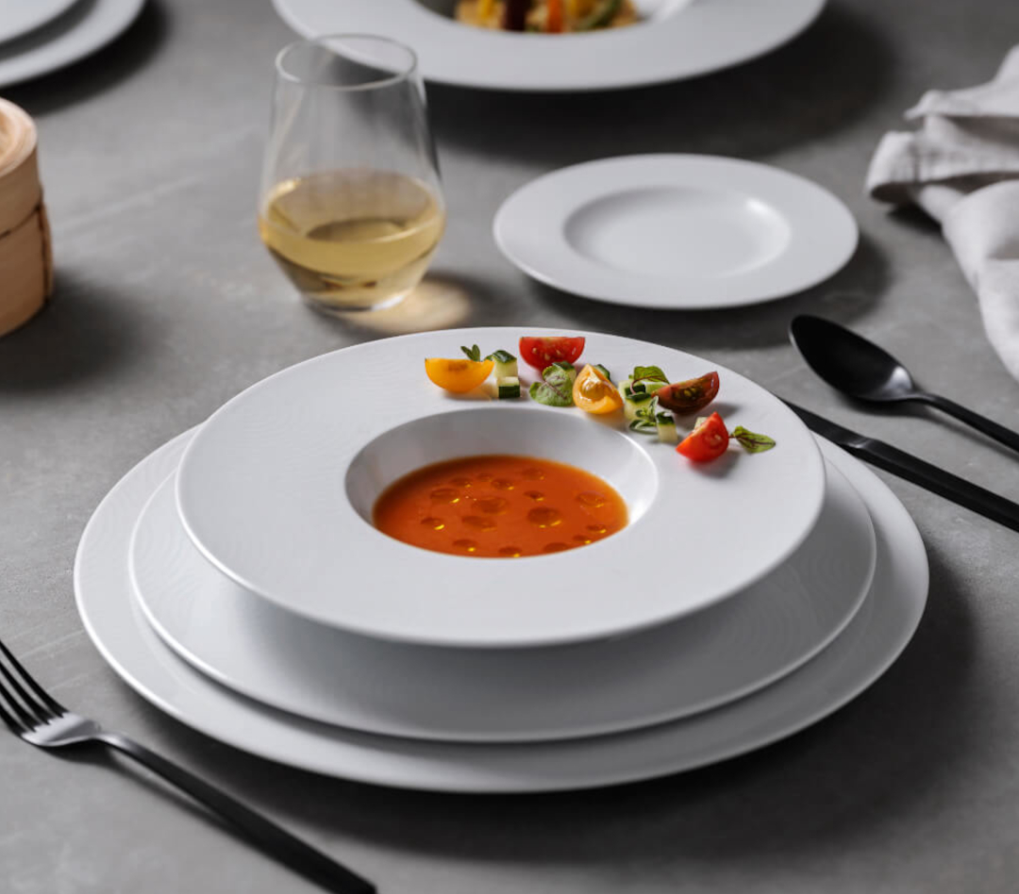
El diseño de la firma Costa Verde desempeña un papel fundamental en la actividad gestionada por su
departamento creativo, fue complementado desde 2003 por el taller de diseño londinense Studio Levien, quien fue el responsable del desarrollo de muchos de los best sellers de la empresa.
El taller Levien es líder en el desarrollo de artículos de diseño, teniendo en cuenta las tendencias gastronómicas de todo el mundo, lo que ayuda a Costa Verde a mantener una alta posición en un mercado siempre cambiante.
SATURNO ECOS

Slide 3
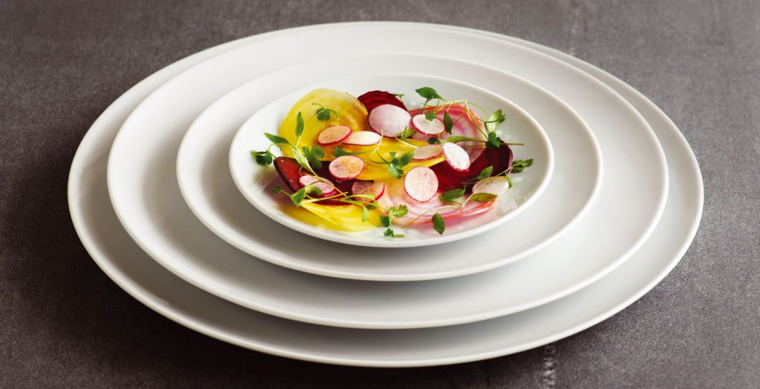
DISEÑO SATURNO COUPE

Slide 4
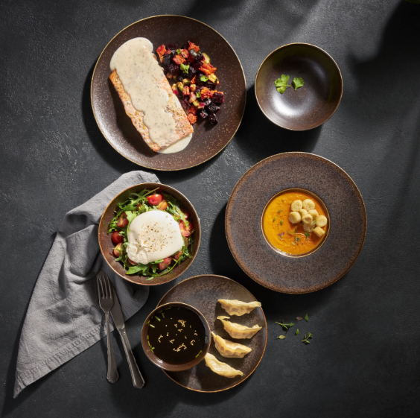
El poder de la autenticidad
Los tonos naturales que envuelven la colección Powerful remiten a la Naturaleza y a todo su esplendor. El equilibrio entre el poder y la sencillez, donde la autenticidad está a medio camino.
Todos sus elementos crean una conexión con las raíces del momento vivido. El vidriado marrón reactivo transmite resistencia y confianza, dando sobriedad al entorno en el que se inserta

Slide 5
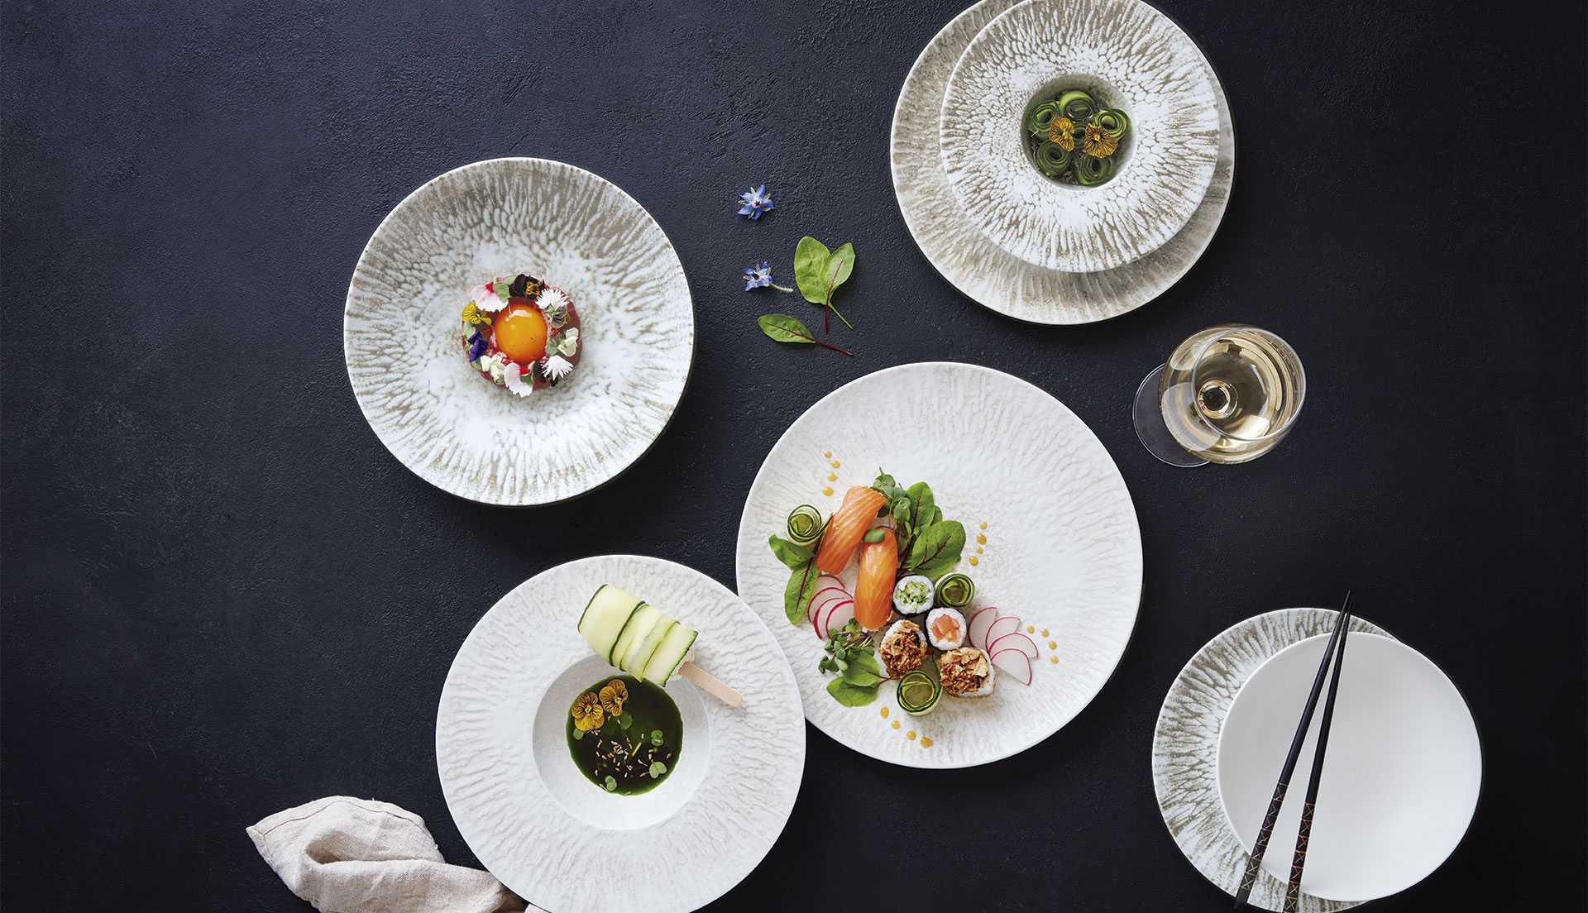
TENSE

Slide 6
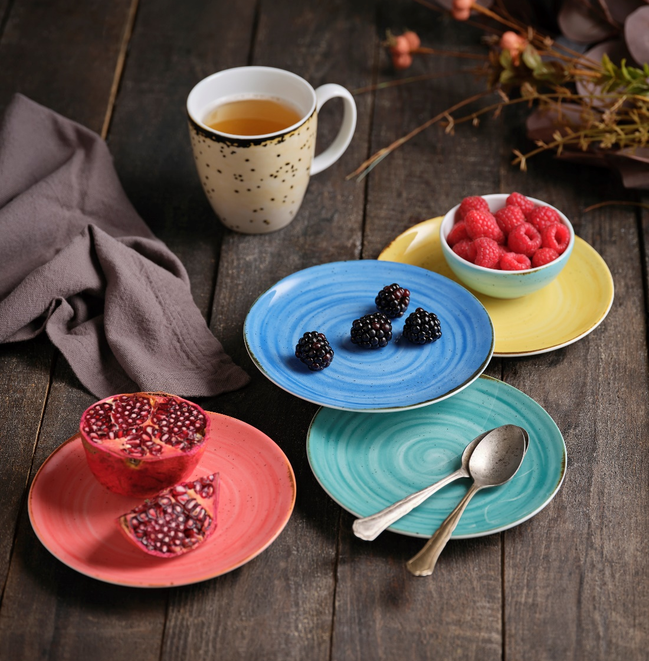
Rustico
La colección de la granja a la mesa parte de los conceptos más cercanos al gres, para desarrollar piezas excepcionales con la suavidad, delicadeza y elegancia de la porcelana.
Con la posibilidad de elegir entre 8 colores diferentes aplicados a mano sobre el esmalte, la colección Rústica es a la vez una afirmación de los conocimientos transmitidos a través de las generaciones y los conocimientos técnicos que sólo la modernidad permite.

Slide 7

MEDIO AMBIENTE
Costa Verde, empresa certificada por la norma ISO 14001 - Sistema de Gestión Ambiental, tiene como compromiso la contribución activa a la reserva y conservación del ambiente, mejorando continuamente su desempeño ambiental disminuyendo sus impactos, cumpliendo los requisitos legalmente impuestos; compromiso integrado en los objetivos estratégicos de la empresa en el sentido de su prestigio como empresa social y éticamente responsable.
En este ámbito, ha promovido varias acciones para disminuir el impacto ambiental de su actividad:
. Desde su arranque dispone de una estación de tratamiento de aguas residuales industriales (ETARI) para el tratamiento eficiente de sus efluentes líquidos industriales, con la infraestructura que posibilitan la recogida de toda el agua tratada por la ETARI para su reutilización.
. En cuanto a la gestión de residuos, Costa Verde promueve la valorización interna y externa de todos sus residuos, siendo aproximadamente el 95% de los residuos producidos y valorizados.
. Está en marcha el proyecto Green Wave totalmente innovador, que utiliza las potencialidades de las microondas en el proceso de cocción, con la utilización de esta tecnología se pretende reducir el consumo energético en un 20% y reducir el tiempo de cocción en un 20% en comparación con el proceso convencional; es una tecnología innovadora y mas más limpia.

Slide 8

CONTACTO
Cra. 10 NO. 85 – 14
Segundo piso
Tel. ( 57 1) 9501970
Bogotá – Colombia
dcorrales@eurolink.com.co
www.eurolinkprofessional.com.co

